Slide 1
PRIVĀTA narkoloģiskā PALIDZĪBA
Aleksandrs Jekimovs SIA Lasa Med galvenais ārsts

Slide 2
Pacients
Tradic.
Netradic.
Ja uzņēmums nodarbojas ar ārstniecību, tam jābūt reģistrētam VID, iekļautam komercreģistrā un reģistrētam Veselības inspekcijā!
Likumīga
Nelikumīga
Likumīga
Nelikumīga

Slide 3
Ārstniecības likums
39.pants. Ārsts darbojas specialitātē (specialitātes var būt vairākas), kas noteikta ārsta sertifikātā. Ārsts drīkst darboties apakšspecialitātē, papildspecialitātē vai lietot atsevišķu izmeklēšanas vai ārstēšanas metodi tikai tad, ja viņam ir ārsta sertifikāts pamatspecialitātē.
55.pants. (1) Ar ārstniecību drīkst nodarboties tikai tādas ārstniecības iestādes, kas atbilst ārstniecības iestādēm un to struktūrvienībām noteiktajām obligātajām prasībām.
61.pants. …atkarības slimnieku ārstēšana notiek labprātīgi pēc viņu vēlēšanās narkoloģiskajās ārstniecības iestādēs Ministru kabineta noteiktajā kārtībā.
63.pants. …atkarības slimnieka sociālās un psihosociālās rehabilitācijas piespiedu līdzekļi ir:
1) ņemšana policijas profilaktiskajā uzskaitē un policijas rakstveida brīdinājums, ka slimniekam jāizbeidz alkohola, narkotisko, psihotropo vai toksisko vielu lietošana, piedalīšanās azartspēlēs vai datorspēlēs un ar to saistītu administratīvo pārkāpumu izdarīšana, kā arī obligāti jāsāk ārstēšanās;
2) ņemšana narkoloģiskajā uzskaitē un motivācijas veidošana, lai ieinteresētu slimnieku sākt labprātīgu ārstēšanos no alkohola, narkotisko, psihotropo, toksisko vielu, azartspēļu vai datorspēļu atkarības;
3) tiesas nolēmums par notiesātā pienākumu ārstēties.
https://likumi.lv/ta/id/44108-arstniecibas-likums

Slide 4
Medikamentu iegādes atļaujas ārstniecības iestādēm
Ārstniecības iestāde
Konsultācijas + medikamentoza terapija
Tikai konsultācijas
Obligātā atļauja zāļu iegādei

Slide 5
SIA Lasa Med
SIA Detox
Mūsu pakalpojumi nodrošina:
Kvalificētu
Pieejamu
Drošu medicīnisko palīdzību

Slide 6
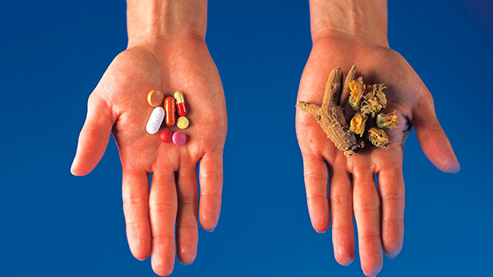
tradicionālās un netradicionālās ārstēšanas metodes
Tradicionālās terapijas:
Ir iesaistīts sertificēts ārsts.
Ir balstītas uz pētījumiem un klīniskajiem pētījumiem.
Medikamentoza terapīja, psihoterapīja izmontojot pieņemtās med. tehnoliģijas.
Netradicionālās terapijas:
Pie tām pieder dažādas metodes, kurām var nebūt stingra zinātniska pamatojuma.
Homeopātija, naturopātija, ajūrvēda un austrumu medicīna.
Var ietvert arī metodes kas satītas ar garīgumu un enerģijas terapiju.

Slide 7
nelikumīga medicīniskā palīdzība
https://varaviksnecentrs.lv/
https://www.unionklinika.lv/

Slide 8
Vita grata medicīnas centrs
https://atkariba.lv/
https://www.neslimo.lv/medicinas-iestades
https://www.neslimo.lv/arstniecibas-personas

Slide 9
Latvijā inter. vietnēs ir pieejami piedāvājumi un dažādas reklāmas atkarību ārstēšanāi no psihiatriem, kuri nav sertificēti narkologa specialitāte.
Gan piedāvājumi no narkoloģiem kuri sniedz psihiatrisko palīdzību (depresijas,trauksme un tt.) bez psihiatra sertifikāta.

Slide 10
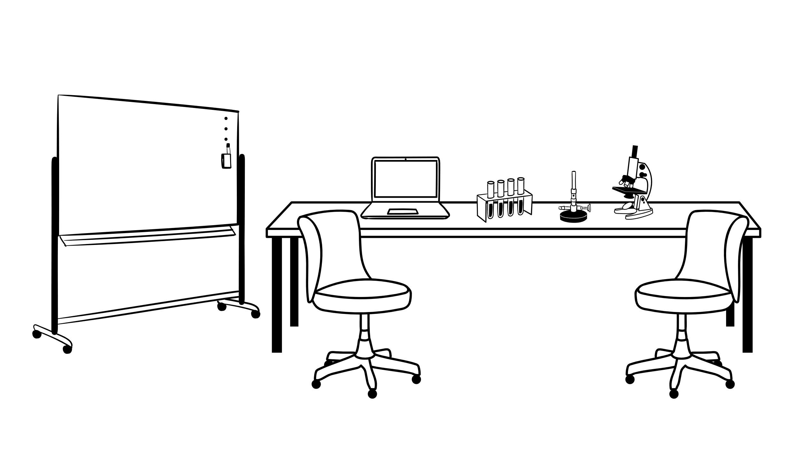
Ambulatorās medicīniskās palīdzības metodes
Medikamenti
Psihoterapija
Uzturošā terapija
Motivācija
Konsultācijas atkarīgajiem un līdzatkarīgajiem
https://www.kaziks.lv/
https://www.ednarkologs.lv/
https://narkologsriga.lv/lv/
http://www.saluss.lv/
https://www.straupesnarkologija.lv/
https://rslimnica.lv/index.php/privatprakses/
https://atikesdoktorats.lv/doctor/dr-jelena-sorokina/

Slide 11
Alternatīvā medicīna
https://www.falkovs.com/lt/
https://www.santa.lv/plus/raksts/ieva_/ivans-kostiks--samanis-kurs-kode-pret-dazada-veida-atkaribam-41048/
https://maksimalietis.co.uk/
https://jauns.lv/raksts/par-veselibu/240464-alojas-dziednieks-andris-pieveikt-alkohola-atkaribu-dazreiz-ir-grutak-neka-izarstet-vezi
https://www.infolapas.lv/company/vasilenko-varvara-dziedniece-narkologe&language=ru_RU

Slide 12
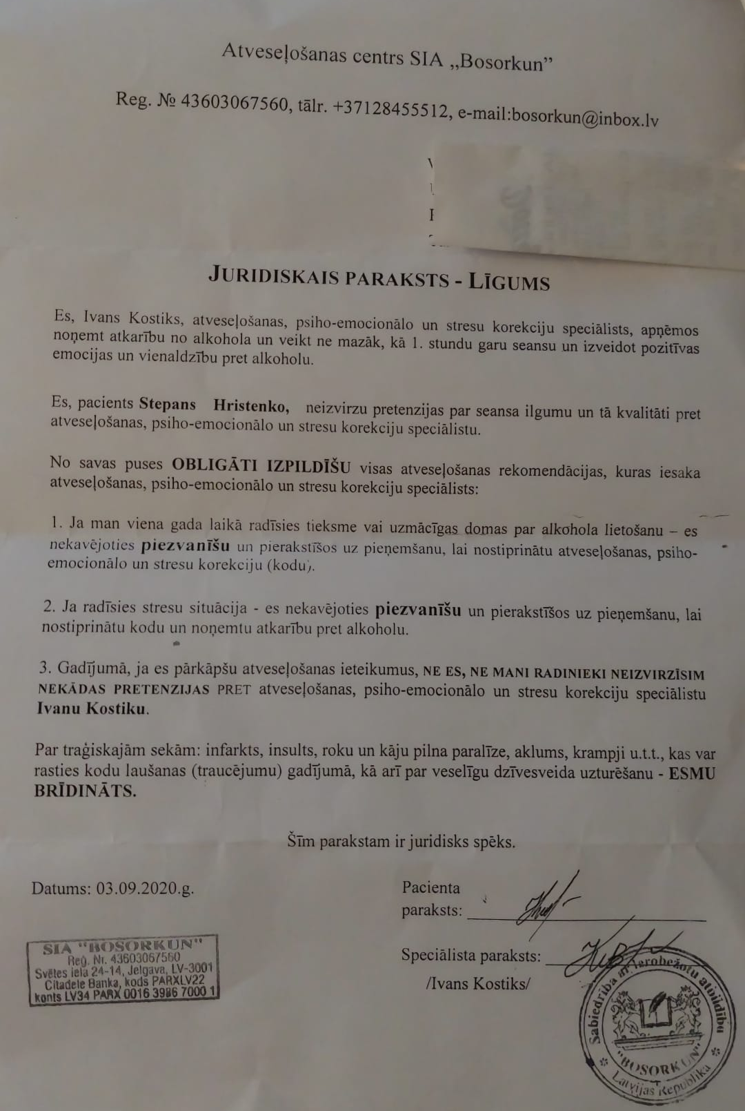

Slide 13
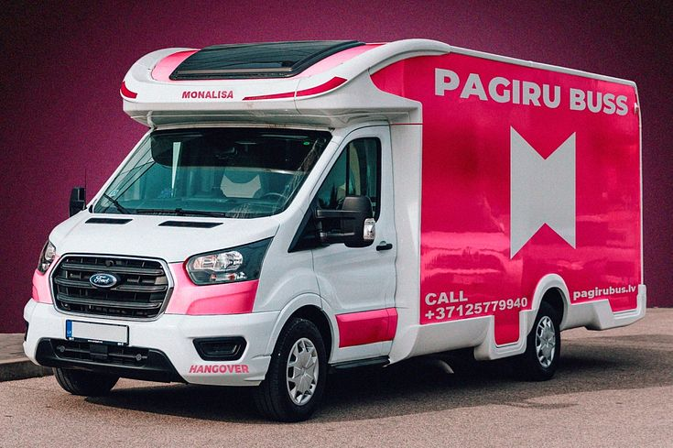
https://monalisa.lv/pagiru-bus/
https://www.apollo.lv/8008956/riga-darbu-saks-pirmais-pagiru-autobuss-ka-tas-stradas

Slide 15
Atbildes uz jautājumiem
Lai saņemtu nosūtījumu valsts apmaksātiem medicīnas pakalpojumiem, jādodas uz valsts apmaksātu vizīti pie ārsta. Maksas vizītes laikā ārsts nav tiesīgs izsniegt nosūtījumu valsts apmaksātas aprūpes saņemšanai.
https://www.vmnvd.gov.lv/lv/ambulatorie-pakalpojumi-0

